Slide 1


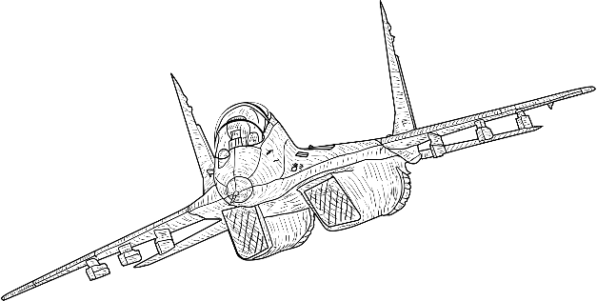

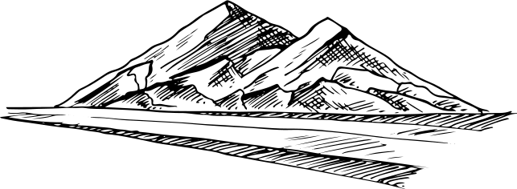
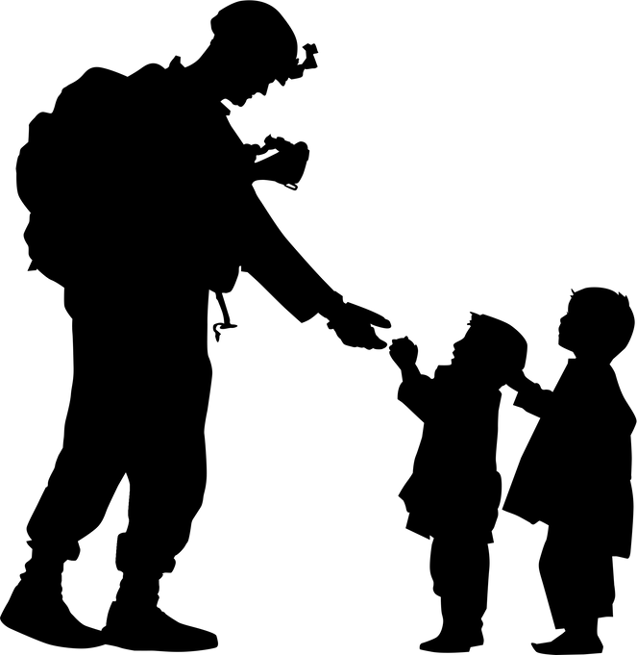
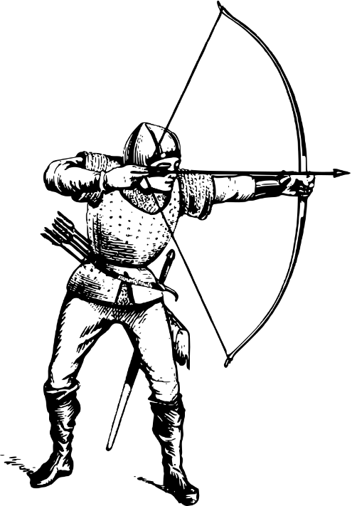
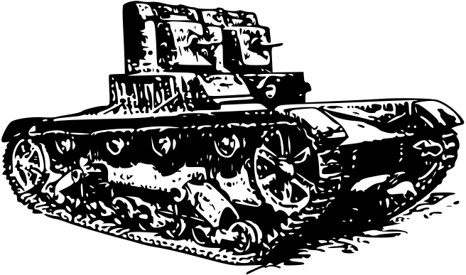
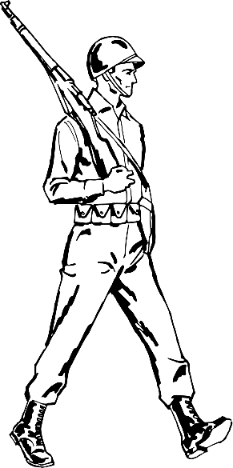
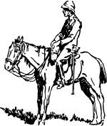
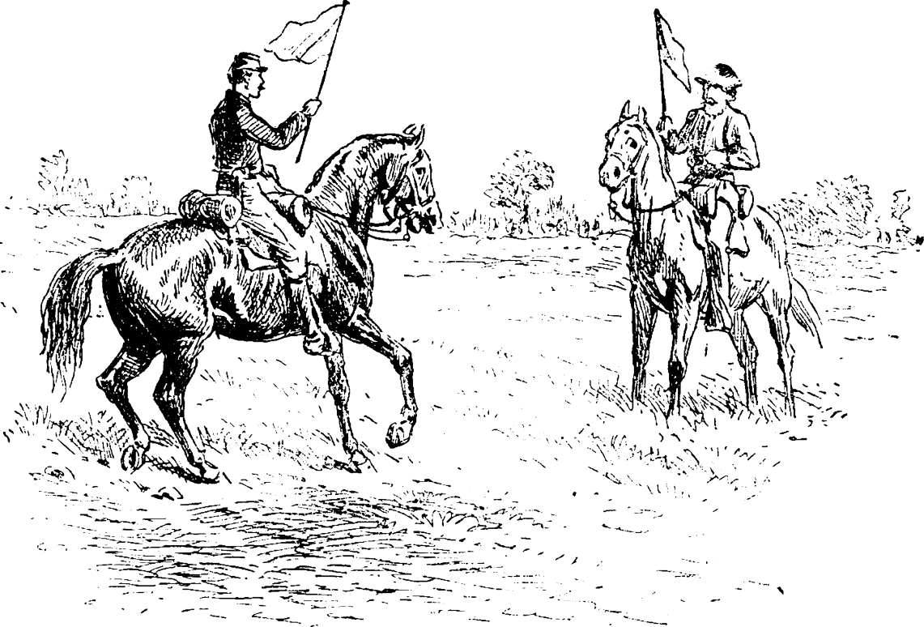
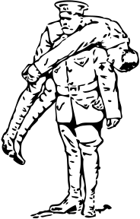
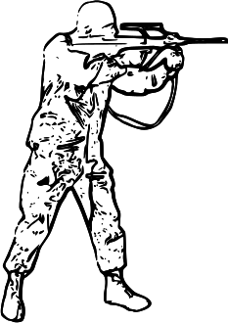
Giáo viên : Phạm Thị Minh Thu

Slide 2




KHỞI ĐỘNG

Slide 3




Đường Trường Sơn được mở vào ngày tháng năm nào?
19/05/1890
19/05/1959
19/04/1975
19/04/1945

Slide 4

Đường Trường Sơn có tên gọi khác là ?
Đường Trường Sơn trên biển
Tuyến đường Bắc Nam
Đường Hồ Chí Minh
Đường Điện Biên Phủ

Slide 5







Mục tiêu
1
2
3
Nêu diễn biến cuộc Tổng tiến công và nổi dậy Tết Mậu Thân 1968.
Có ý thức học tập và rèn luyện tốt để góp phần xây dựng và bảo vệ quê hương đất nước.
Kết quả, ý nghĩa cuộc Tổng tiến công và nổi dậy Tết Mậu Thân 1968.

Slide 6




HOẠT ĐỘNG 1
Công tác chuẩn bị của hậu phương và tiền tuyến.

Slide 7



Tết Mậu Thân 1968 đã diễn ra sự kiện gì ở miền Nam nước ta?
Cuộc Tổng tiến công và nổi dậy của quân dân miền Nam.

Slide 8

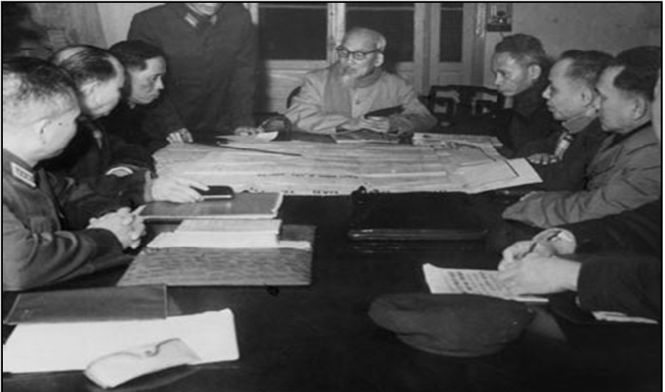
Chủ tịch Hồ Chí Minh cùng các ủy viên Bộ Chính trị họp bàn công tác chuẩn bị cho chiến dịch Tết Mậu Thân 1968 và kế hoạch tiến công.

Slide 9

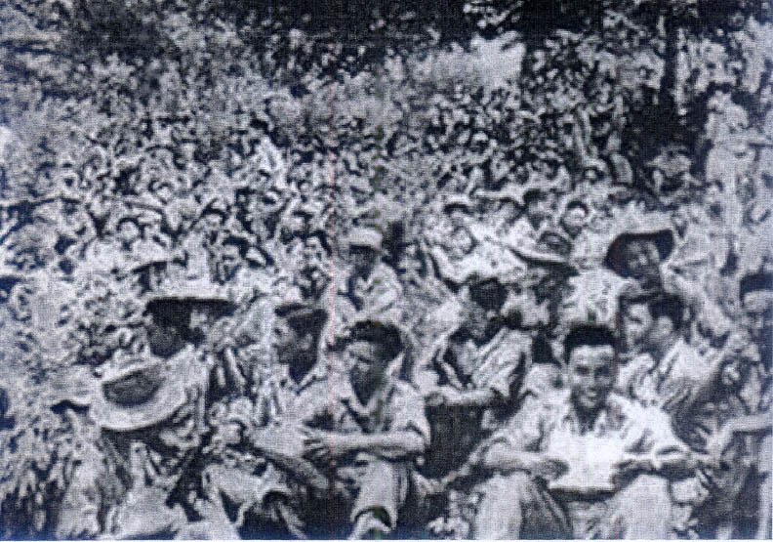
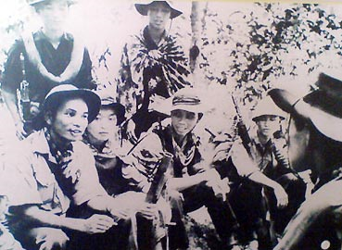

Công tác chuẩn bị của hậu phương và tiền tuyến
Hàng triệu thanh niên miền Bắc vào miền Nam chiến đấu.
Lực lượng vũ trang quân khu Sài Gòn – Gia Định.

Slide 10
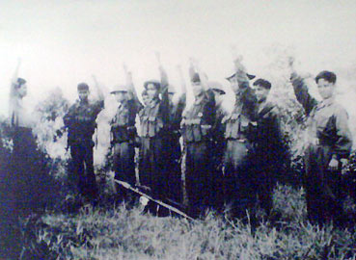
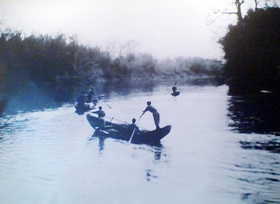
Công tác chuẩn bị của hậu phương và tiền tuyến
Bộ đội Tiểu đoàn 502
miền Đông Nam Bộ
Hứa quyết tâm hoàn thành nhiệm vụ.
Đại đội 6 thuộc Đoàn 86 vận chuyển gạo trên sông Đồng Nai, chuẩn bị cho cuộc tổng Tiến công và nổi dậy xuân Mậu Thân 1968.

Slide 11


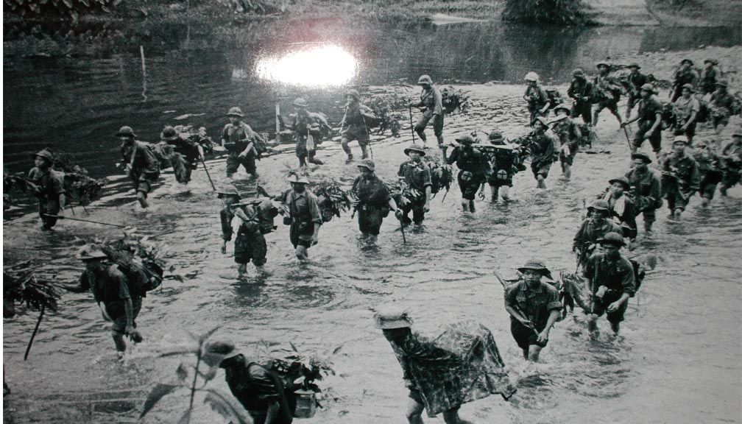
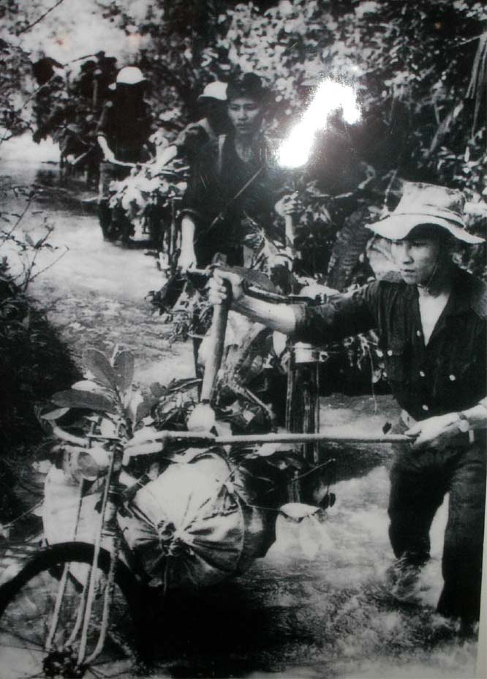
Công tác chuẩn bị của hậu phương và tiền tuyến
Bộ đội hành quân tham gia chiến đấu trong chiến dịch Mậu Thân.
Vận chuyển lương thực vũ khí trên Đường Trường Sơn vào chiến trường.

Slide 12



HOẠT ĐỘNG 2
Diễn biến cuộc tiến công và nổi dậy Tết Mậu Thân 1968.

Slide 13

Xem đoạn phim tài liệu và trả lời câu hỏi
- Trận đánh bắt đầu vào lúc nào ?
- Vị trí nào là trọng điểm?
- Quân ta đồng loạt đánh vào những nơi nào?

Slide 14
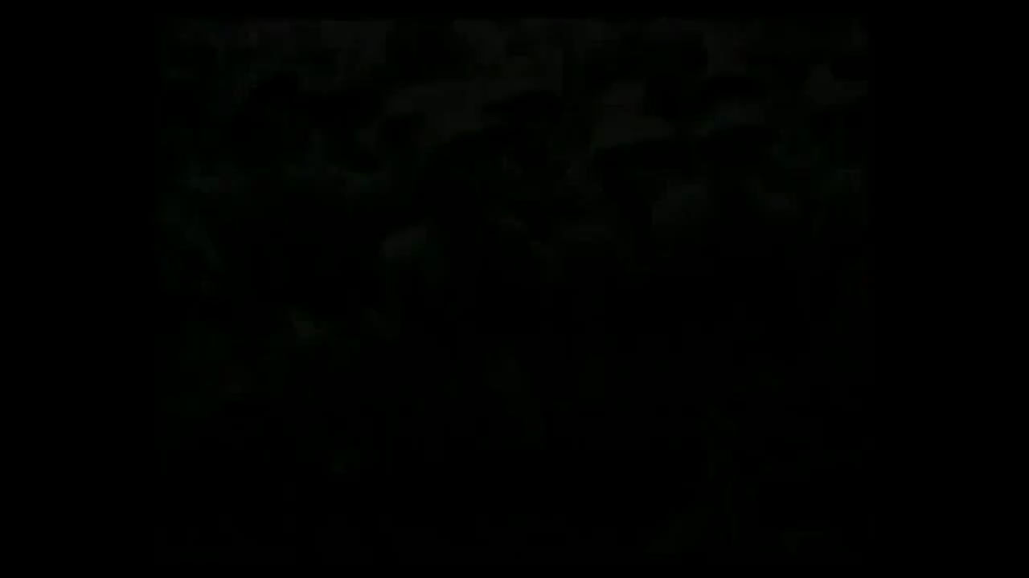

Slide 15
Sứ Quán Mĩ
Sân bay
Tân Sơn Nhất
Bộ Tổng tham mưu quân đội Sài Gòn
Sài Gòn
Tổng nha Cảnh sát
Bộ tư lệnh Hải quân
Đài phát thanh

Slide 16
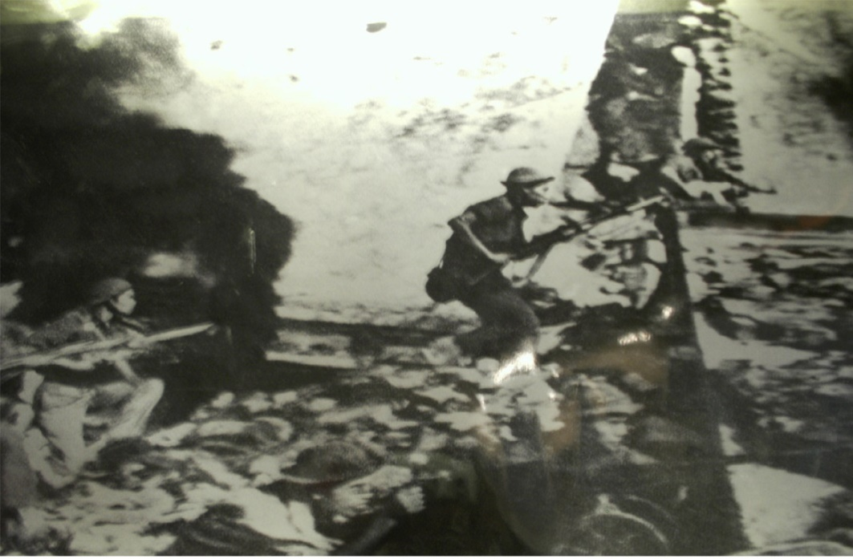
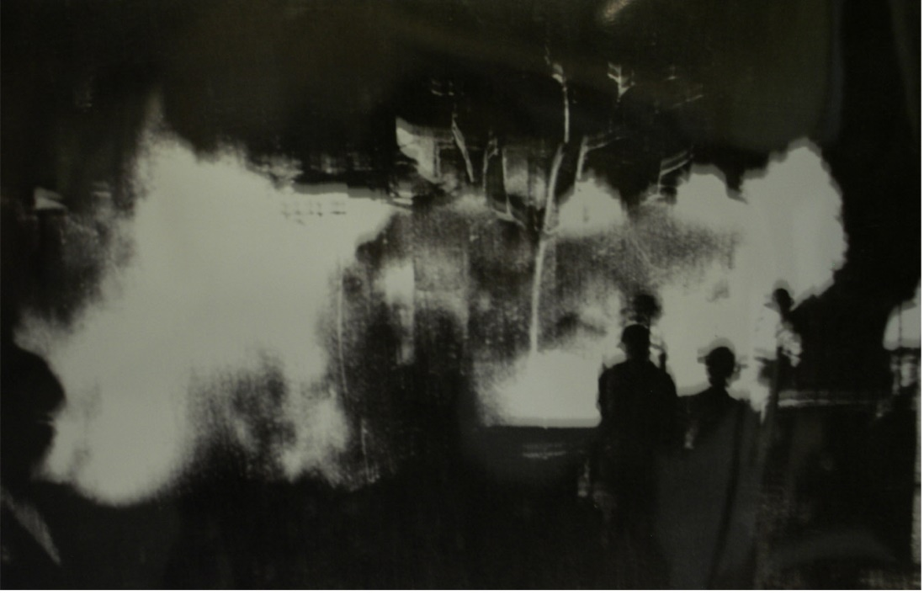

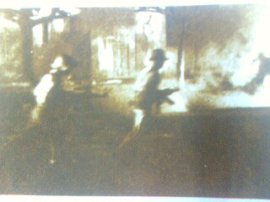
Đánh chiếm Bộ Tổng tham mưu ngụy
Đánh chiếm Đài phát thanh
Đánh chiếm Sân bay Tân Sơn Nhất
Tấn công vào Sứ quán Mĩ

Slide 17
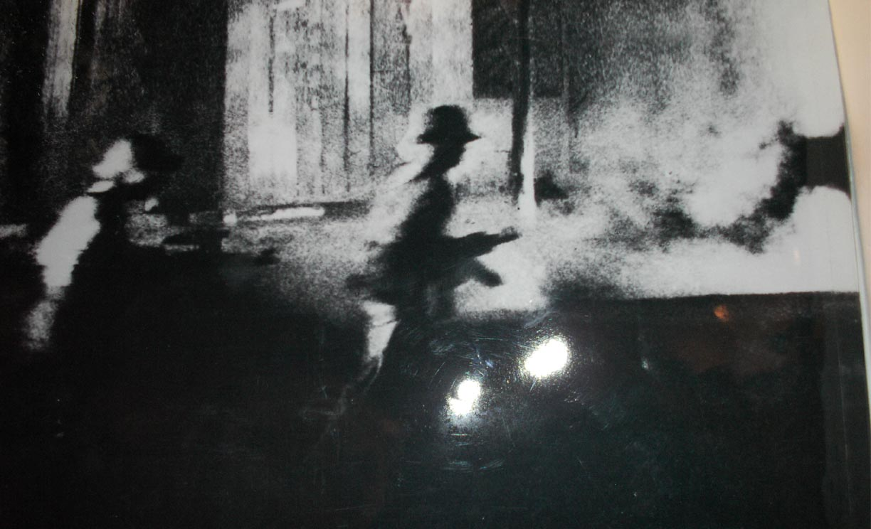
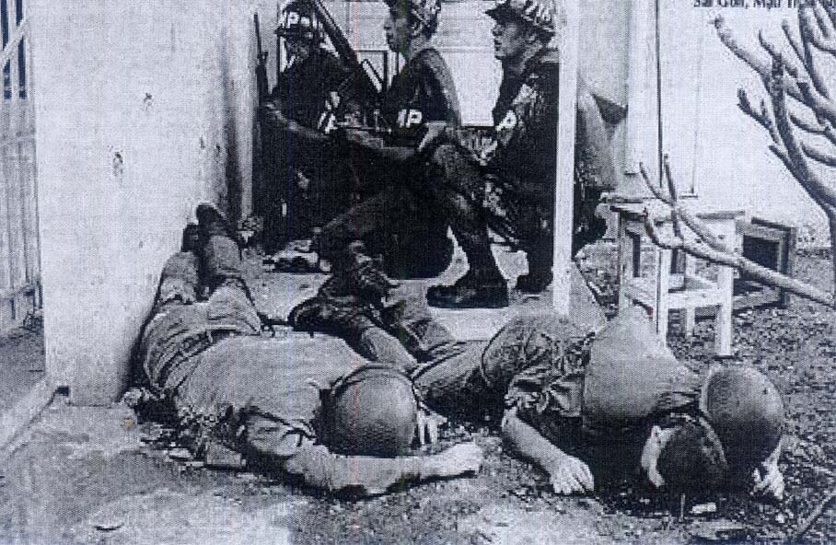
TRẬN ĐÁNH TRỌNG ĐIỂM
SỨ QUÁN MĨ BỊ TẤN CÔNG
CẢNH SÁT MĨ NGỤY BỊ TIÊU DIỆT

Slide 18
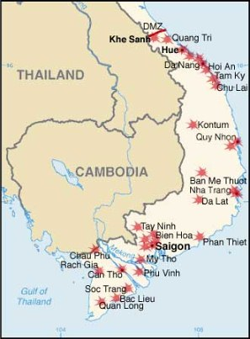
Cùng với cuộc tiến công vào Sài Gòn, quân giải phóng đã tiến công vào những nơi nào?
Cùng với cuộc tiến công vào Sài Gòn, quân giải phóng đã tiến công đồng loạt ở hầu khắp các thành phố, thị xã miền Nam như: Cần Thơ, Nha Trang, Huế, Đà Nẵng...

Slide 19
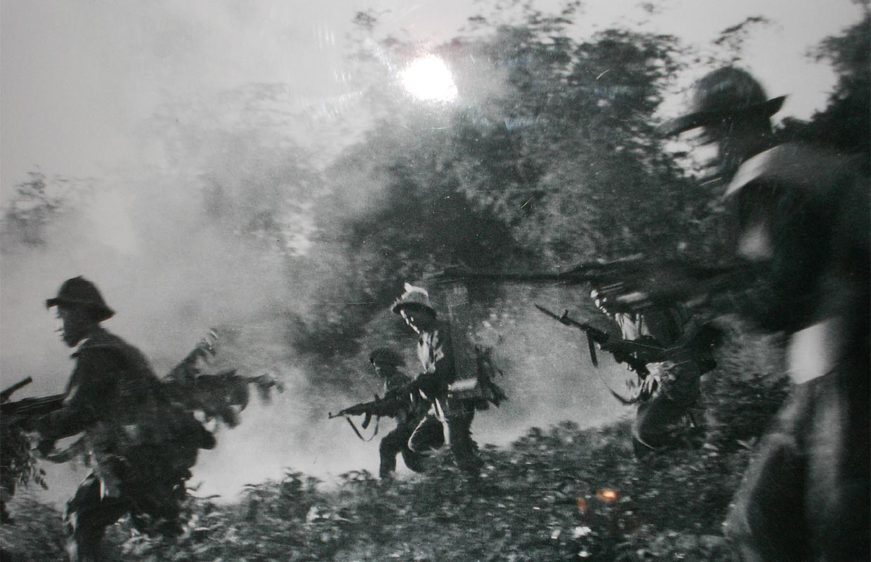
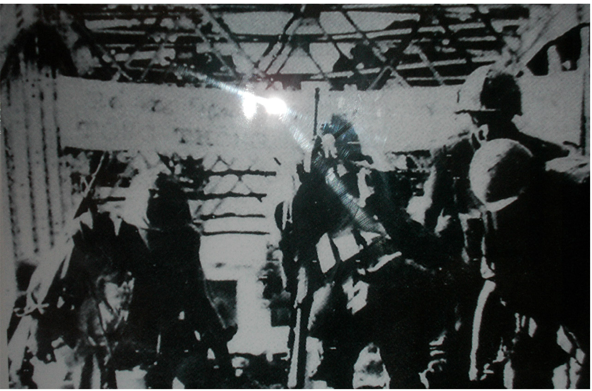
Đánh vào các thị xã, thành phố lớn: Cần Thơ, Nha Trang, Huế…
Bộ đội tấn công vào Khe Sanh (Quảng Trị)
Quân Mĩ rút chạy qua cầu Tràng Tiền (Huế)

Slide 20

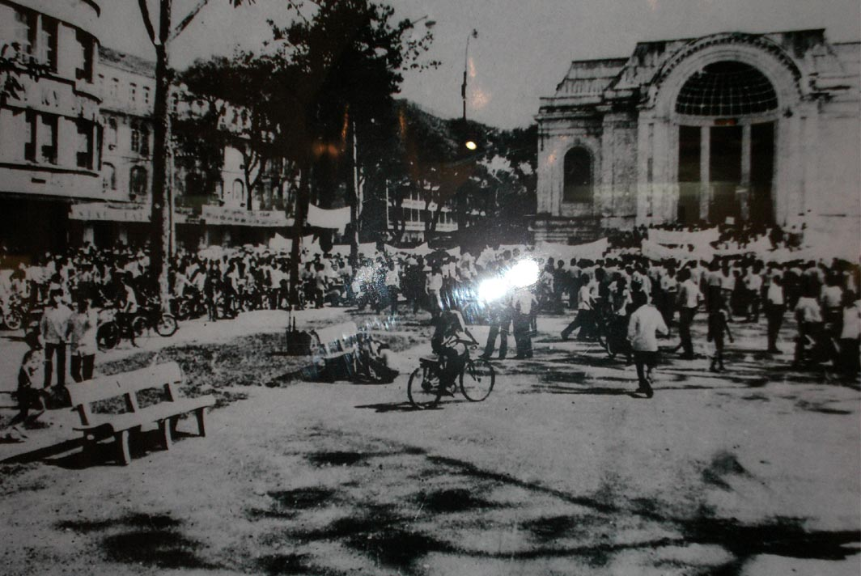
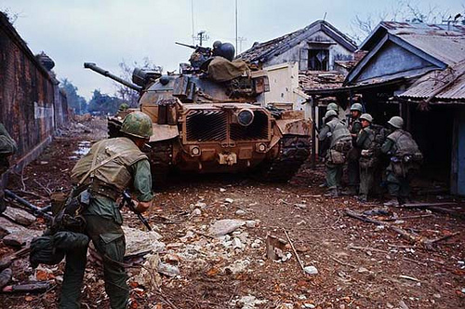
Quân Mỹ bên ngoài tường thành Huế dịp Tết Mậu Thân 1968.
Nhân dân Sài Gòn biểu tình trước nhà Quốc hội của Ngụy

Slide 21
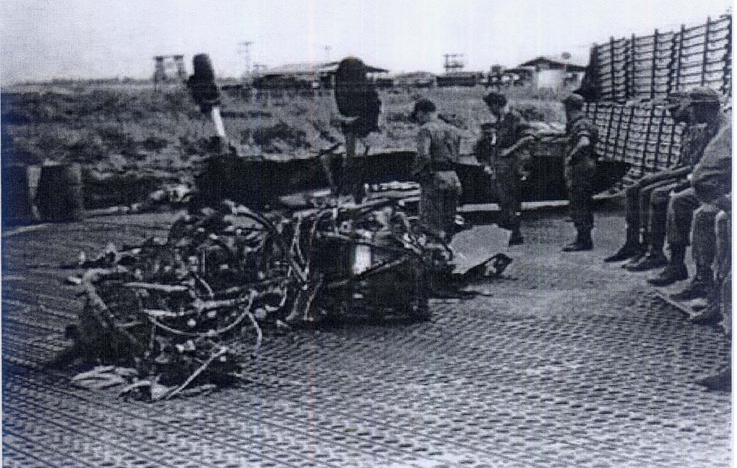
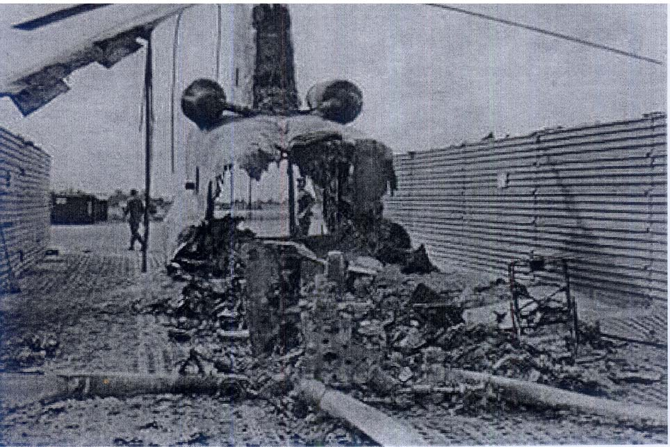
Sân bay dã chiến của Mỹ tại Cần Thơ bị phá hủy.

Slide 22
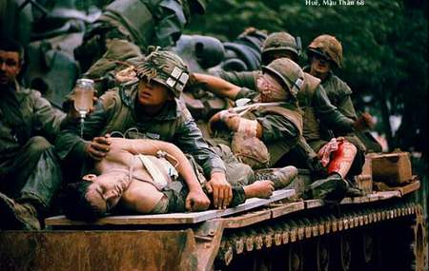
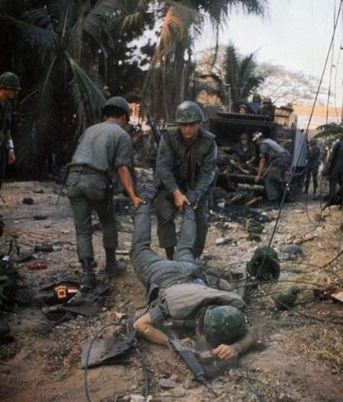
Nỗi hoang mang, sợ hãi bao trùm lên quân xâm lược Mỹ

Slide 23

Tại sao nói: Cuộc Tổng tiến công của quân và dân vào Tết Mậu Thân 1968 mang tính bất ngờ và đồng loạt với quy mô lớn?
Bất ngờ về thời điểm: Tấn công vào đêm giao thừa.
Bất ngờ về địa điểm: Tất cả các cơ quan đầu não của địch ở khắp thành phố, thị xã lớn ở miền Nam đều bị quân ta tấn công.
Cuộc Tổng tiến công mang tính đồng loạt vì: Tấn công vào nhiều nơi, đồng thời ở nhiều thị xã, thành phố, chỉ khu quân sự.

Slide 24


HOẠT ĐỘNG 3
Kết quả, ý nghĩa của cuộc Tổng tiến công và nổi dậy Tết Mậu Thân 1968.

Slide 25

Cuộc Tổng tiến công và nổi dậy Tết Mậu Thân 1968 có tác động như thế nào đến Mĩ và chính quyển Sài Gòn?
Làm cho hầu hết cơ quan Trung Ương và địa phương của Mĩ, chính quyền Sài Gòn tê liệt, khiến chúng hoang mang lo sợ. Những kẻ đứng đầu Nhà Trắng, Lầu Năm Góc và cả thế giới phải sửng sốt.
Answer 1:

Slide 26
Nêu ý nghĩa cuộc Tổng Tiến công và nổi dậy Tết Mậu Thân 1968?
Tạo bước ngoặt cho cuộc kháng chiến chống Mĩ, cứu nước, gây cho địch nhiều thiệt hại, tạo thế thắng lợi cho quân dân ta.
Mĩ buộc phải thừa nhận thất bại một bước, chấp nhận đàm phán tại Pa-ri về chấm dứt chiến tranh ở Việt Nam.

Slide 27

Tết Mậu Thân 1968 quân dân miền Nam đã làm gì khiến Mĩ và chính quyền Sài Gòn hoang mang lo sợ?
Tết Mậu Thân 1968, quân dân miền Nam đồng loạt Tổng tiến công và nổi dậy ở khắp các thành phố, thị xã,…làm cho Mĩ và quân đội Sài Gòn thiệt hại nặng nề, hoang mang lo sợ.

Slide 28

T
I
Ế
N
G
B
O
M
Đ
Ạ
N
Tiếng sấm sét trong bài là tiếng gì ?

Slide 29

Ghi nhớ
Tết Mậu Thân 1968, quân dân miền Nam đồng loạt
Tổng tiến công và nổi dậy ở khắp các thành phố,
thị xã,…làm cho Mĩ và quân đội Sài Gòn thiệt hại
nặng nề, hoang mang lo sợ.

